Slide 1

MĨ THUẬT 5
CHỦ ĐỀ 8
TRANG TRÍ SÂN KHẤU VÀ SÁNG TÁC CÂU CHUYỆN
TIẾT 1: VẼ SÂN KHẤU YÊU THÍCH

Slide 2

CHUẨN BỊ ĐỒ DÙNG
- Sách học Mĩ thuật.
- Giấy vẽ A4, Màu vẽ.
- Bút chì, tẩy.

Slide 3

YÊU CẦU CẦN ĐẠT
- Hiểu sự đa dạng của không gian sân khấu.
- Biết cách vẽ sân khấu.
- Vẽ được sân khấu theo ý thích.
- Giới thiệu, nêu nhận xét và nêu được cảm nhận
về sản phẩm của mình, của bạn.

Slide 4
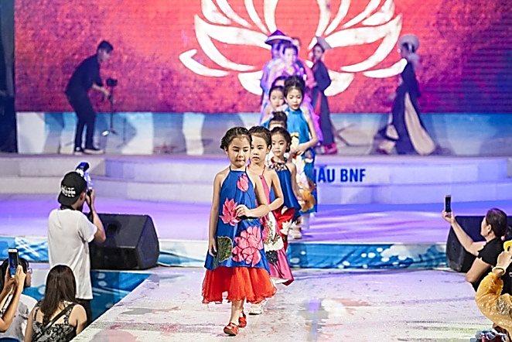
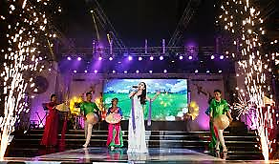
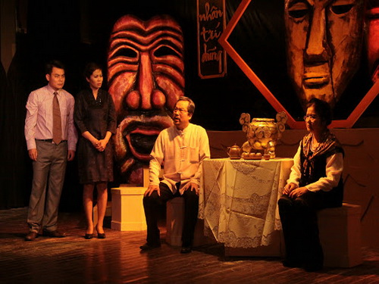
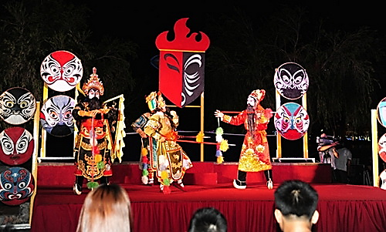
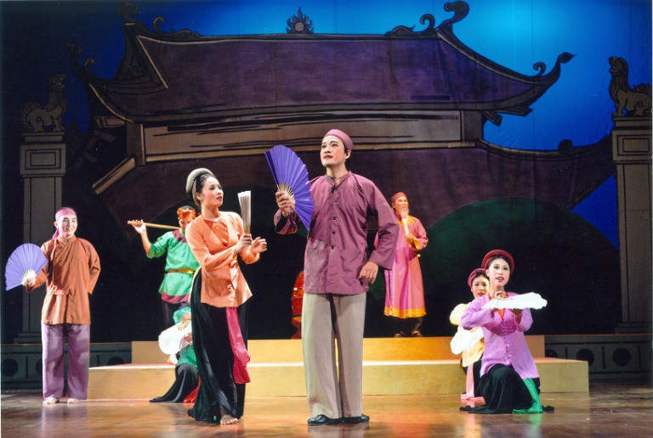
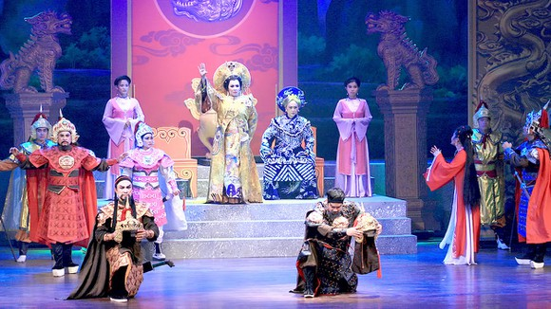
KHÁM PHÁ
Em nhìn thấy có những hình ảnh sân khấu nào?
Ngoài ra em còn biết những sự kiện nào diễn ra trên sân khấu?
Các loại hình sân khấu được trang trí giống hay khác nhau?
Trên các sân khấu thường có những hình ảnh gì?

Slide 5
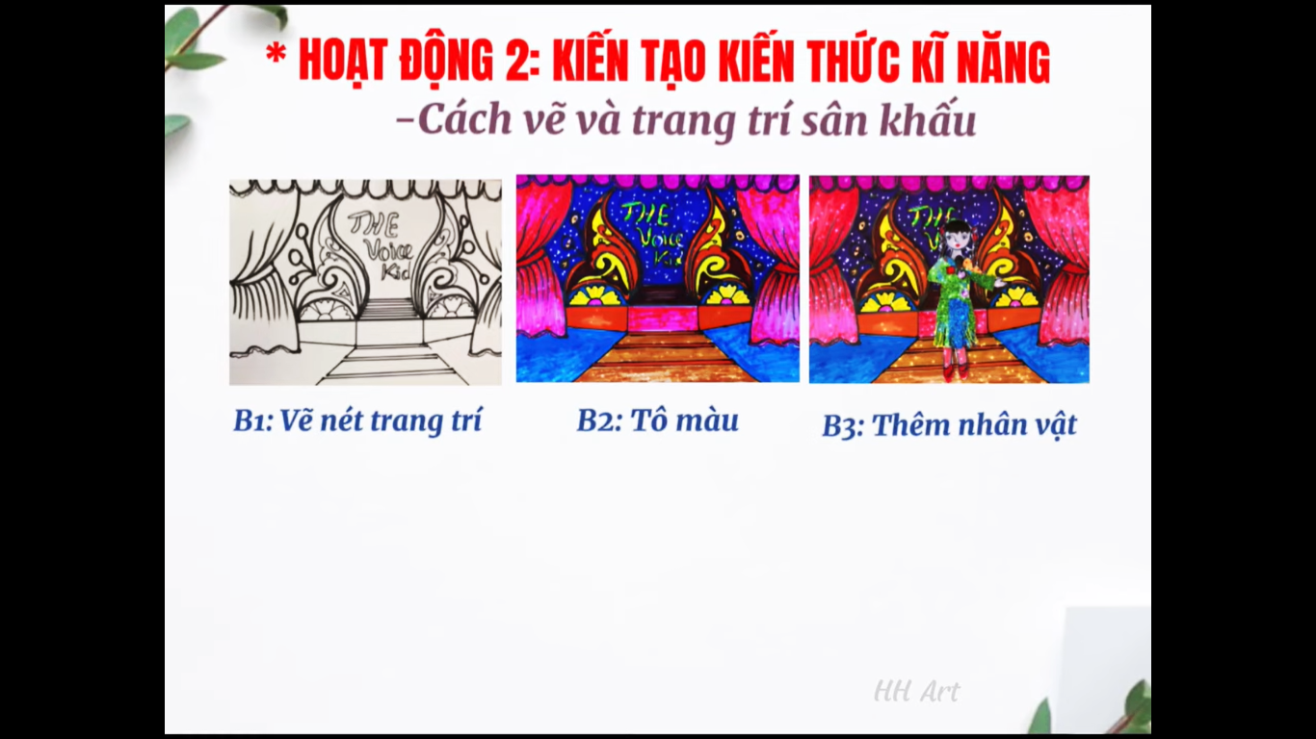

Slide 6
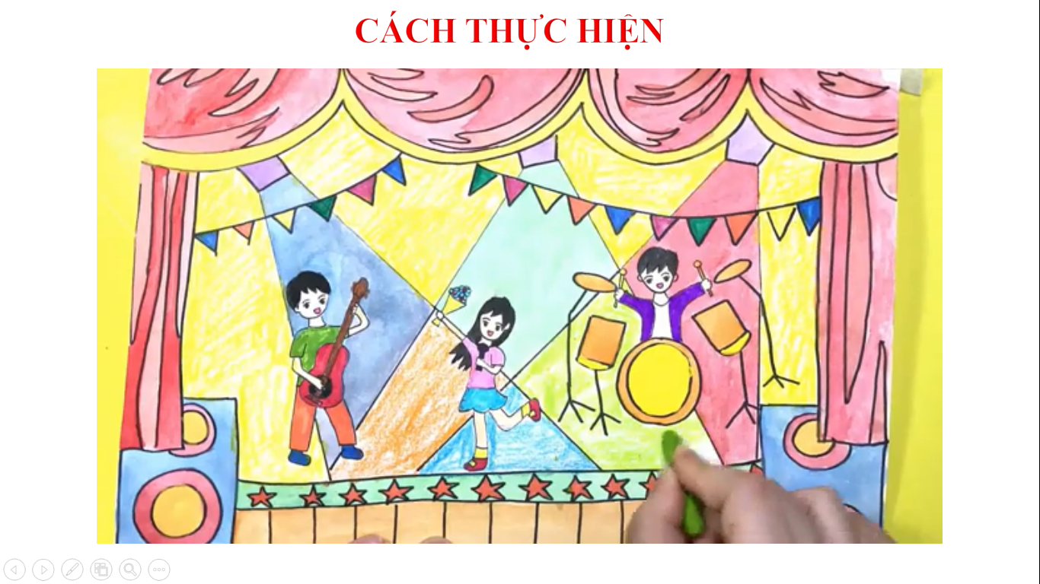
CHƯƠNG TRÌNH VĂN NGHỆ
CHÀO MỪNG 20 - 11

Slide 7

CÁCH THỰC HIỆN
- Lựa chọn nội dung sân khấu yêu thích.
- Vẽ hình ảnh chính (Các nhân vật, hình trang trí).
- Vẽ hình ảnh phụ (Khán giả, đèn, rèm sân khấu,…)
- Vẽ màu hoàn thiện bức tranh.

Slide 8
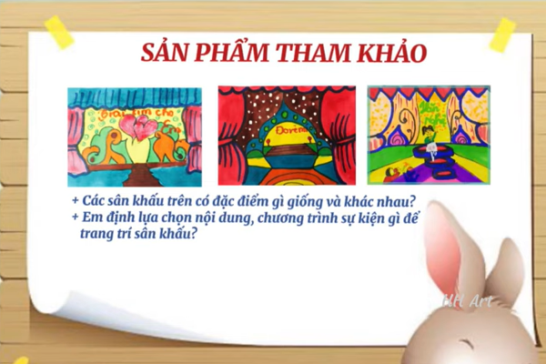

Slide 9
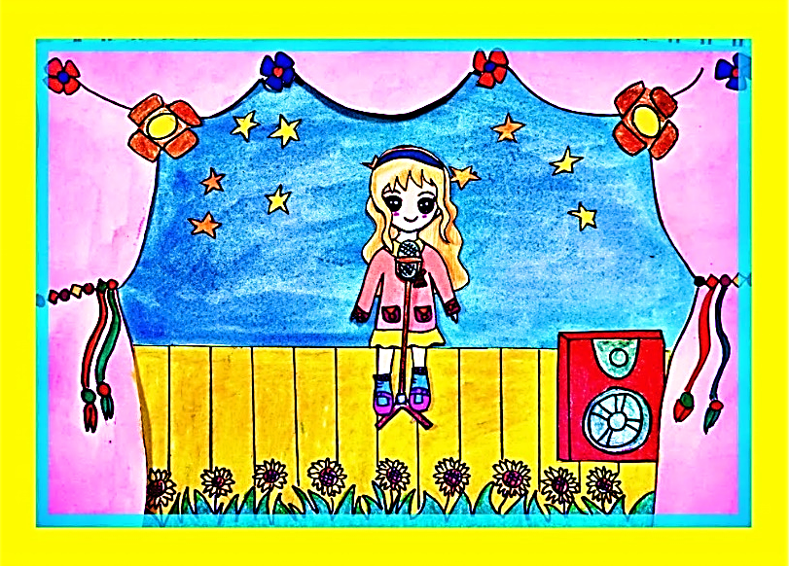
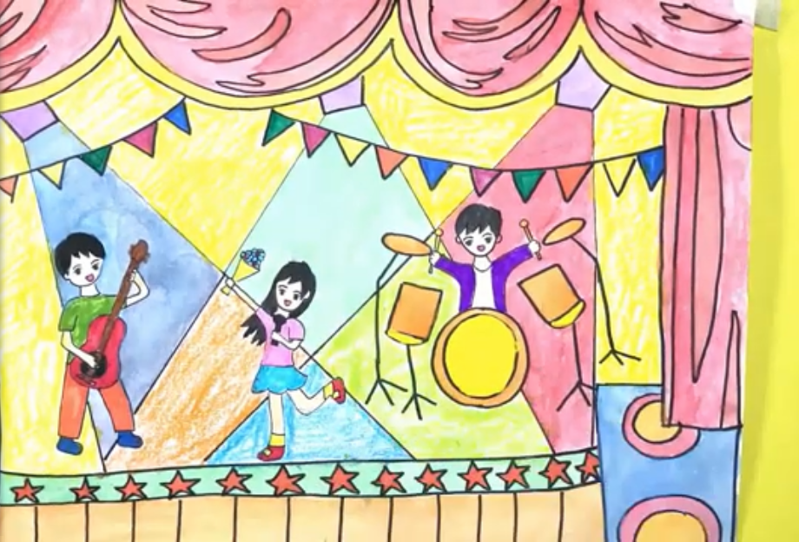
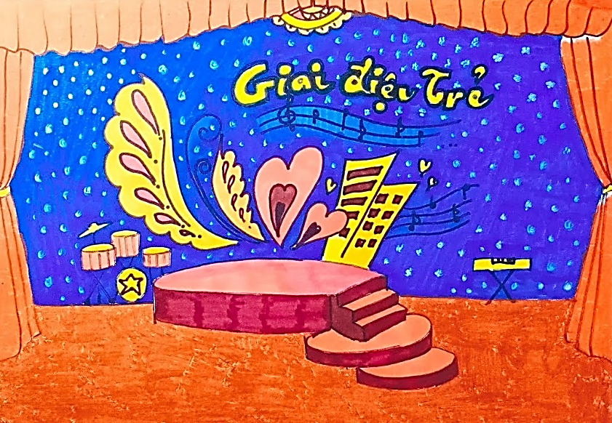
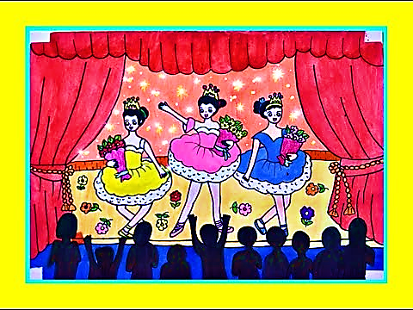

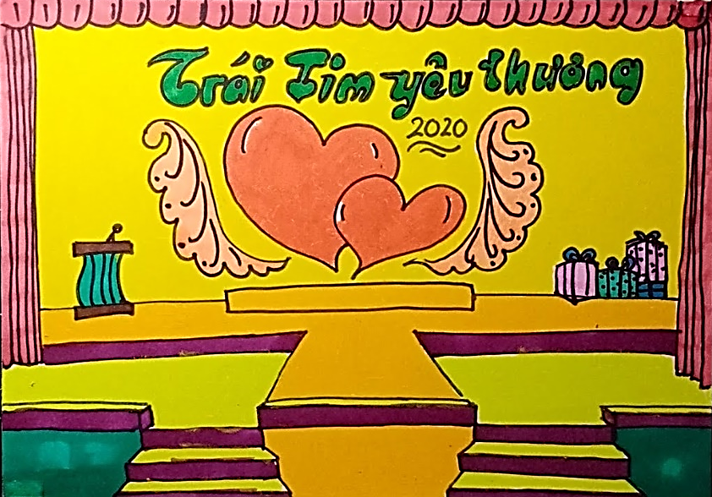
SẢN PHẨM THAM KHẢO

Slide 10
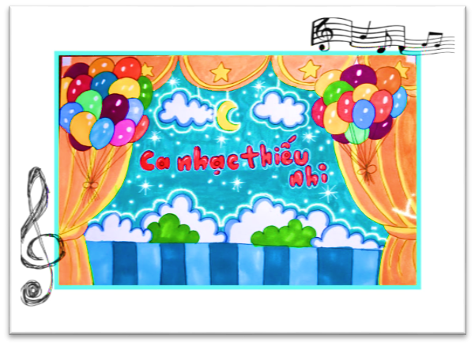
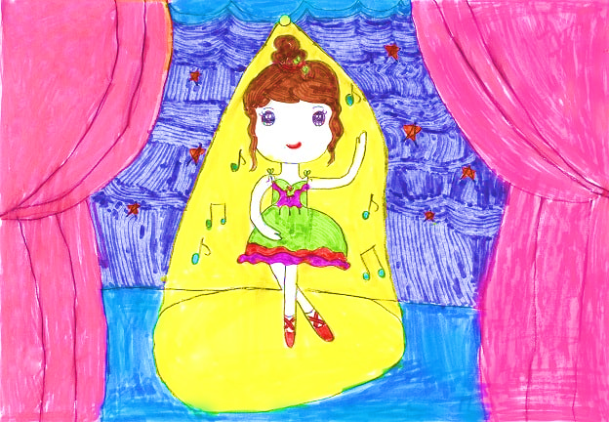
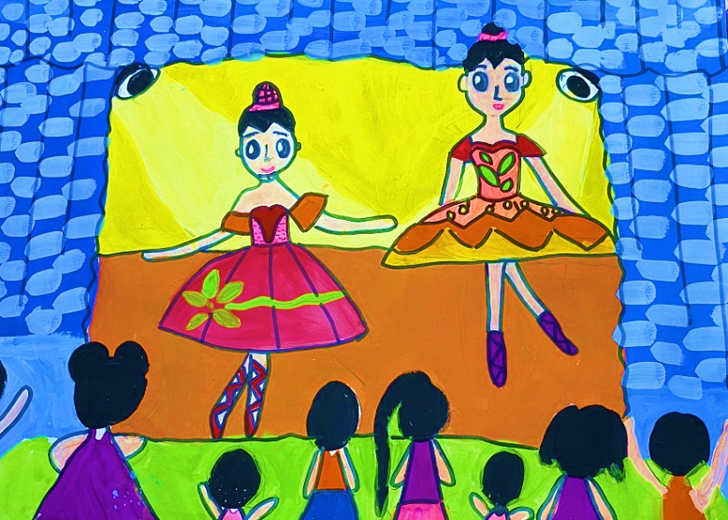
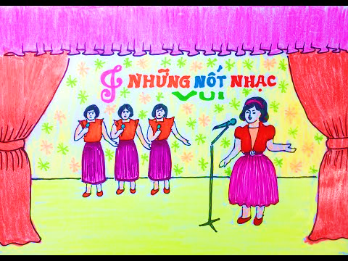
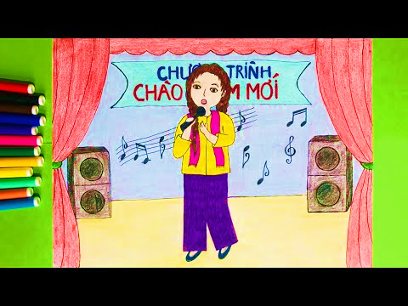
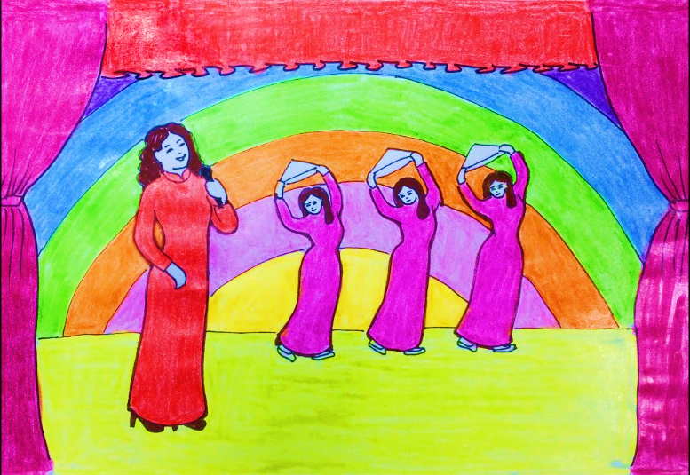
SẢN PHẨM THAM KHẢO

Slide 11

Thực hành
Vẽ trang trí sân khấu em yêu thích.

Slide 12
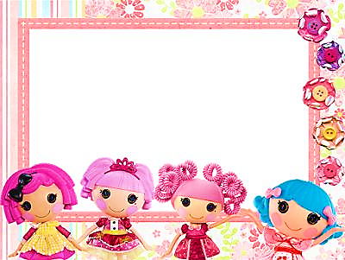
DẶN DÒ
Lưu giữ lại sản phẩm cẩn thận!
Chuẩn bị đồ dùng cho giờ học sau: Vỏ hộp bánh, bìa cứng, giấy màu, màu vẽ, hồ dán, bang dính 2 mặt, …..

Slide 13
